Slide 1
Search

Slide 2
روش های جستجو در گوگل
عصر انفجار اطلاعات است و حجم اطلاعاتی که هر روز تولید می‌شود شاید چند برابر کل اطلاعاتی باشد که بشر در تمام دوران قبل از صنعتی شدن تولید کرده است. در این میان، این که چطور بتوانیم در میان انبوهی از اطلاعات، در کمترین زمان ممکن به آنچه مورد نظرمان است دست پیدا کنیم، اهمیت فراوانی دارد.
در این میان موتورهای جستجو، ابزار اصلی بازیابی اطلاعات در اینترنت محسوب می‌شود. گوگل به عنوان یک موتور جستجوی رایگان و قوی، بیشترین درصد جستجوهای وب را به خود اختصاص داده است. اما با افزایش هر روزه حجم اطلاعاتی که گوگل برایتان جستجو می‌کند، توانایی شما به عنوان کاربر در جستجوی حرفه‌ای یاریتان خواهد کرد تا در سریع‌ترین زمان ممکن به هدفتان برسید.

Slide 3
۱- از برگه های بالای سایت کمک بگیرید
با استفاده از نوار ابزار بالای سایت گوگل به راحتی میتونید نوع جستجوی خود را تعیین کنید، اگر به دنبال مد و فشن های به روز و جدید هستید از نوار shop یا اگر به دنبال یک ویدئو هستید از نوار Video و یا برای مطلع شدن از اخبار نوار News استفاده کنید، همچنین میتونید از قسمت های ویژه گوگل مثل عکس، اپ استور، تاریخ، پرواز هواپیماها و . . . نیز بهره ببرید

Slide 4
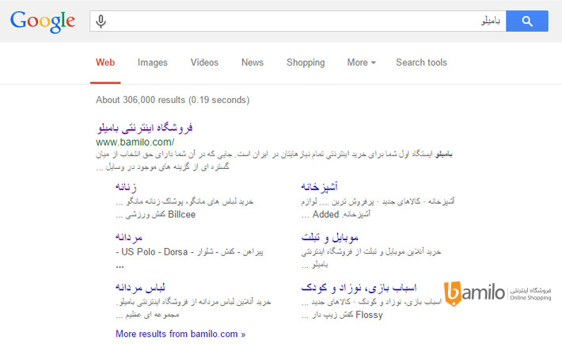

Slide 5
۲- از نقل و قول استفاده کنید.
گاهی وقت ها شما به دنبال متن و شعری میگردید که تنها یک بیت و یک جمله کوچیک از آن متن را به یاد دارید، برای اینکه سریعتر به نتیجه برسید بهتره اینجوری بگم اگه میخواهید دقیقا به همان چیز دست پیدا کنید عبارت مورد نظرتان را داخل علامت نقل و قول ( “*”) قرار دهید. این روش برای پیدا کردن موزیک، تکست آهنگ محبوبتان و مقالات مورد نیازتان به درد بخور هست!

Slide 6
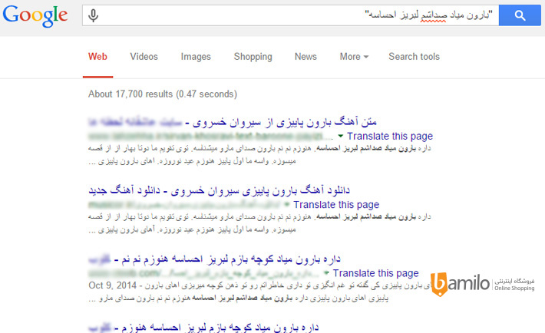

Slide 7
۳- از خط فاصله استفاده کنید.
ممکن است تا به حال با کاربرد خط فاصله در جستجو خبر نداشتید، اما بدونید یکی از اساسی ترین و هوشمندانه ترین روش ها در جستجو به کاربردن خط فاصله است! میگید چه طور؟ فکر کنید به دنبال شلوار مردانه هستید ولی نتایج بدست آمده اکثرا شلوار زنانه است! خوب اینجاست که دست به دامن خط فاصله میشیم! فقط کافیه بعد از تایپ شلوار مردانه در گوگل بنویسید ” –زنانه ” ، با این کار تمامی نتایجی که کلمه زنانه داشته باشند حذف خواهند شد! به همین خوشمزگی

Slide 8
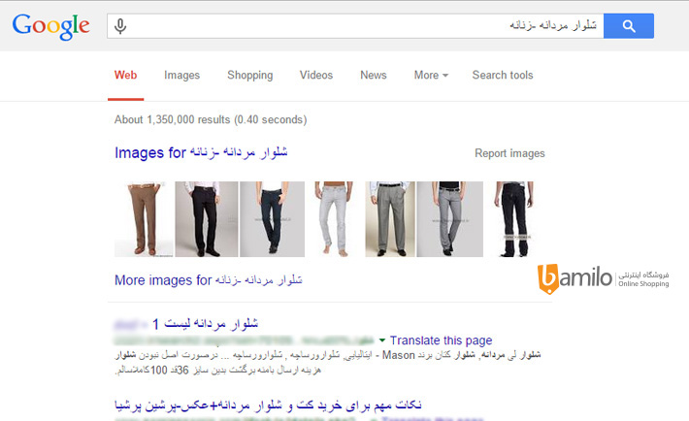

Slide 9
۴-از تاریخچه جستجو استفاده کنید.
شاید تا به حال به این مشکل برخورده باشید که یک موضوع را قبلا در گوگل جستجو کرده بودید اما الآن به هر دری که میزنید نمیتونید اون نتیجه را از گوگل مشاهده کنید، اینجاست که تاریخچه جستجو گوگل دستتون میگیره! خیالتون راحت، کسی جز خودتون نمیتونه به جستجوهای قبلیتون دسترسی داشته باشه! http://google.com/history

Slide 10
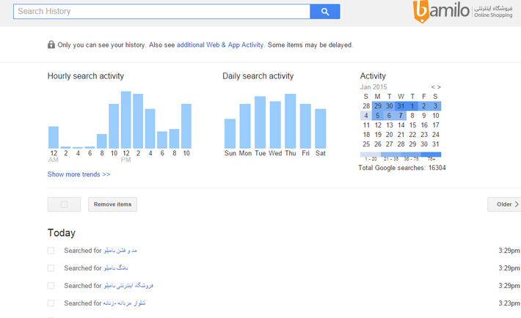

Slide 11
۵-از دونقطه استفاده کنید.
قطعا و بدون شک بهترین جستجو برای گوگل هست، خود من چندین بار با این مشکل برخوردم که یک پست را در یک سایت دیده بودم اما هرچی از جستجوی سایت استفاده میکردم به نتیجه ای نمیرسیدم! گوگل جوستجوگر شخصی شماست، فقط کافیه مطلب مورد نظر را تایپ کنید سپس با تایپ Site:yoursite.com مطلب مورد نظرتون پیدا کنید! (به جای عبارت yoursite دامنه سایت مورد نظر را تایپ کنید)

Slide 12
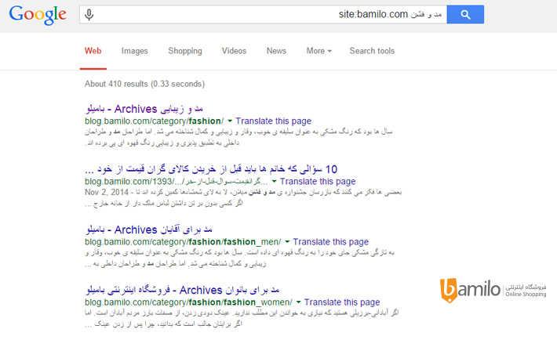

Slide 13
۶-گوگل مترجم حرفه ای شماست
ممکنه تا به حال نمیدانستید که گوگل میتواند تلفظ دقیق کلمات را به شما بگوید! فقط کافیست بعد از تایپ کلمه Define کلمه ای که مورد توجهتون هست را تایپ کنید! میبینید که گوگل مرجع خوبی برای تلفظ شماست

Slide 14
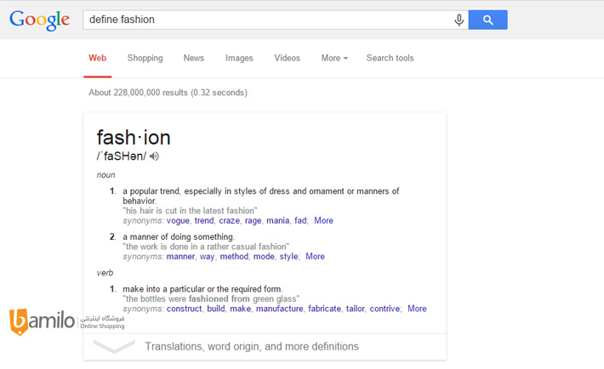

Slide 15
۷-فیلتر قیمت
دنبال یه تلویزیون LED با وضوح بالا هستید اما قیمت ها بالاست؟! یا اینکه دنبال یه محصول خاصی هستید اما با قیمتی که ارزش خرید داشته باشه؟! گوگل این اجازه را به شما میدهد که هر محصولی که خواستید در هر محدوده قیمتی که خواستید جستجو کنید و بالاخره به اونی که میخواید برسید!

Slide 16
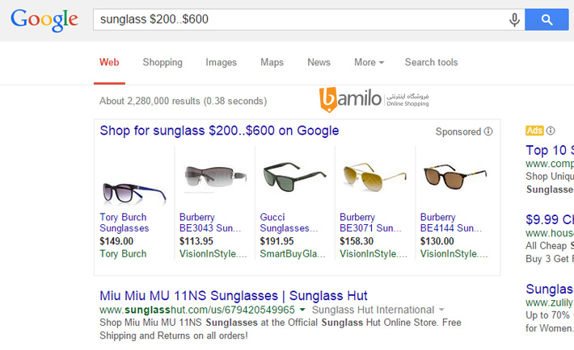

Slide 17
۸-استفاده از * اگر چیزی یادتون نمیاد!
هووووم الآن میگم! پشت دریاها … ! پشت دریاها …. ای بابا یادم نیماد! پشت دریا چی بود؟!
اگر کلمه ای از یک متن یا شعر یا آهنگی فراموش کردید اصلا فکر نکنید آلزایمر گرفتید! گوگل این توانایی را دارد که بتواند کلمه ای که فراموش کردید را برایتان جستجو کند! فقط کافیست به جای آن کلمه یک ستاره بزارید!

Slide 18
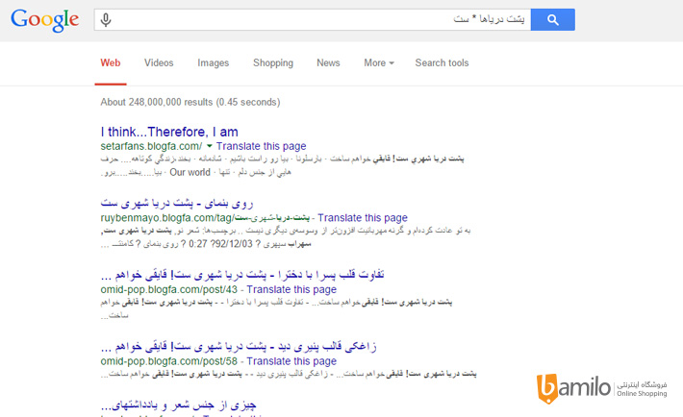

Slide 19
۹-تایمر سیار!!!!
من وقتی درس خوندن شروع میکردم خسته که میشدم برای استراحت یه گشت کوچیک داخل شبکه های اجتماعی میزدم! کوچیک؟!!! چی بگم والا به حرف میگفتیم ۱۵ دقیقه بریم بعدش برمیگردیم سر درس سر که بالا میکردیم میدیدم ۲ ساعت گذشته ماه هم اومده بالای آسمان دیگه موقع خواب بود :d گوگل واستون تایمر میزاره و بهتون خبر میده دیگه وقتش بری سراغ کارت! برای این کار همونطور که داخل عکس معلومه تایپ کنید Set A Timer

Slide 20
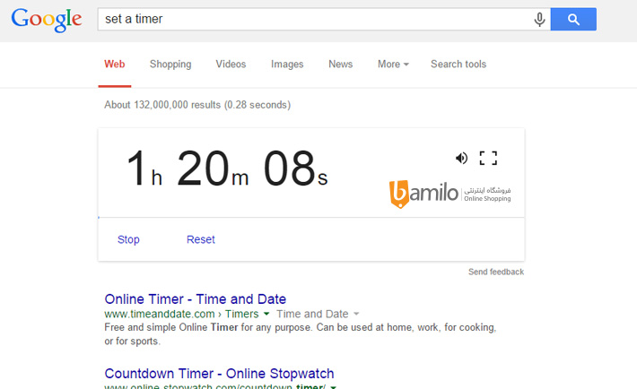

Slide 21
۱۰- هوا امروز چه جوریاست؟
گوگل ابزار آب و هوای دقیقی در اختیارتون میزاره که میتونید به راحتی بدون نصب هیچ برنامه ای هر زمان که بخواید آب و هوای هر جایی را بررسی کنید! کافیه از گوگل بپرسید هوا چه طوره؟! نام شهر موردنظر را به همرا کلمه Weather تایپ کنید، میبینید که نتیجه کاملی از آب و هوای موردنظرتون بدست میارید.

Slide 22
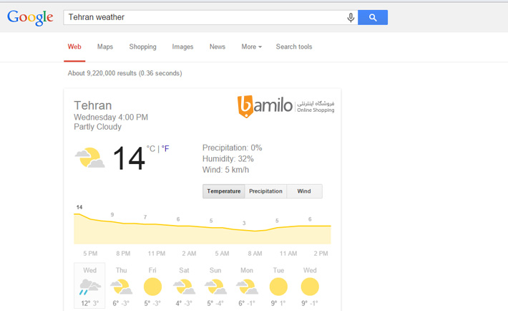

Slide 23
۱۱-حسابداری گوگل
تایپ کردن google.com خیلی راحت تر از تایپ Calculator در search ویندوز هست!!! این دفعه هیچ کد مخفی وجود نداره ، فقط کافیه بپرسید! شکل صحیح اینکار کاملا در عکس واضح هست! گوگل میتونه یه ماشین حساب ساده و دم دستی شما باشه!

Slide 24
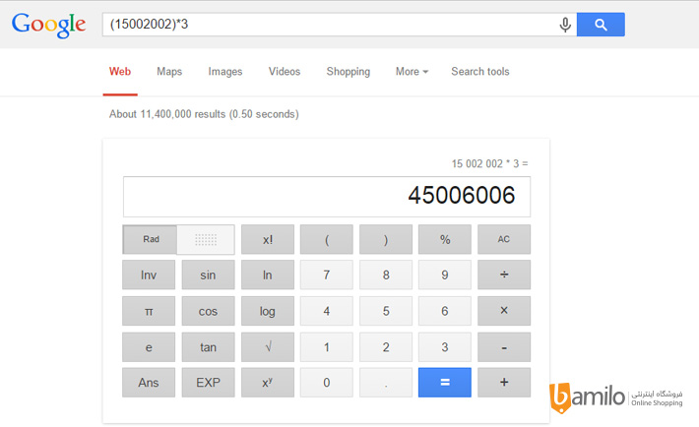

Slide 25
۱۲- تبدیل واحدهای ارزی
خارج از ایران که باشید به این مشکل برخوردید که به چه صورت واحد دلار آمریکا را به واحدهای دیگه تبدیل کنید! خدمات تبدیل واحدهای ارزی گوگل این توانایی را دارد که تمامی واحدهای پولی را به هر واحد دیگری تبدیل کند! اما متاسفانه با اینکه واحد پولی ایران در گوگل پشتیبانی میشود به دلیل نوسانات ارزی زیاد در ایران مبلغ تبدیل شده دقیق نمیباشد! این روش حتما به دردتان خواهد خورد میتوانید هرجا که به اینترنت دسترسی دارید از این ویژگی استفاده کنید! برای این کار کافیه از کلمه to استفاده کنید! مثل عکس بالا

Slide 26
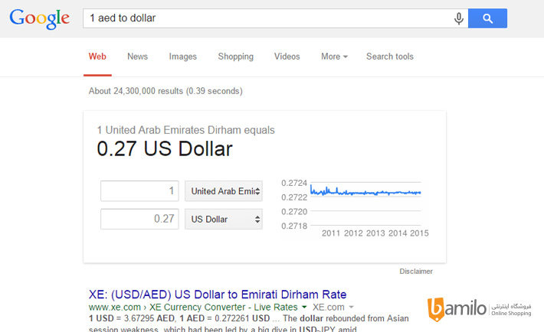

Slide 27
۱۳-همزمان دو چیز را جستجو کنید!
فکر کن میخوای درمورد شکلات تلخ و شکلات شیری جستجو کنی! برای این کار دو تا تب داخل مرورگرت باز میکنی جدا جدا جستجو میکنی تا به یه نتیجه برسی! بعضی وقتا بهتره جواب دوتا جستجو کناره هم باشه تا بتونی بهتر نتیجه بگیری! کافیه بین دو تا عبارت مورد نظرت کلمه OR بزاری!

Slide 28
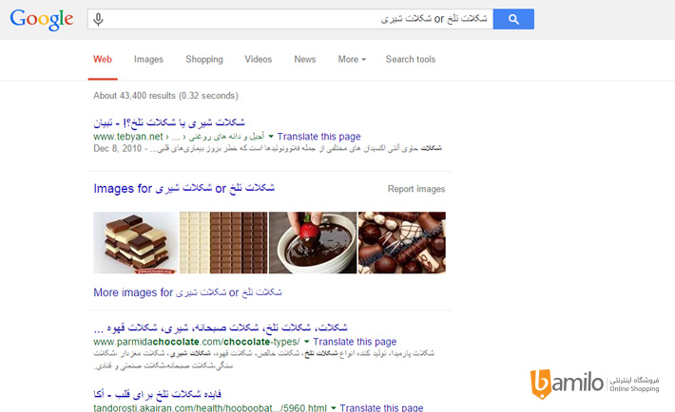

Slide 29
۱۴- نتایج مسابقات ورزشی!
شب ها که میرید خونه اینقد خسته اید که جون ندارید بازی رئال و بارسلونا ببینید! فدای سرتون خسته نباشید با خیال راحت بخوابید صبح که بیدار شدید برید داخل سایت گوگل و بعد از نام باشگاه مورد علاقتون کلمه Score بزارید! گوگل نتایج زنده هم بهتون خبر میده
قابل ذکر هست که کشور عزیزمون تحریم هست و این ترفند برای باشگاه های ایرانی جواب نمیده!

Slide 30
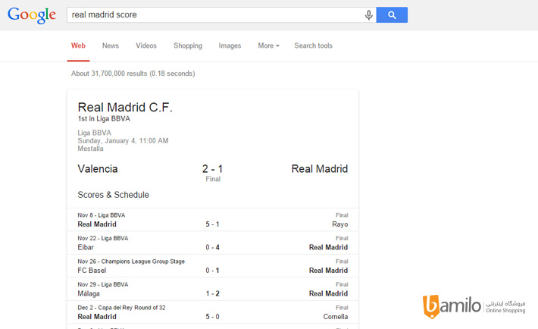

Slide 31
۱۵- کجا بهتون نزدیکتره؟
کافیه از گوگل سوال کنید! وقتی گشنه میشید از گوگل بپرسید کدام رستوران به شما نزدیکتر است! وقتی جایی باشید که زیاد به اون محله آشنا نیستید کافیه Location موبایلتون روشن باشه و از گوگل بپرسید restaurant near me ویا تنها کلمه restaurant یا cinema و gym و … مطمئنا گوگل جواب شما را خواهد داد!
*توجه کنید که رستوران ها و دیگر مکان های مورد نظر شما باید آدرسشان را از قبل داخل نقشه گوگل ثبت کرده باشند ممکنه این ویژگی زیاد در ایران به کار نیاد اما خارج از ایران میتونه خیلی کمکتون کنه!

Slide 32
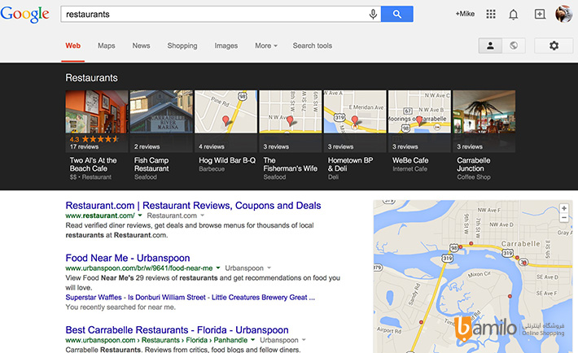

Slide 33
۱۶- هرچه دل تنگت میخواهد بگو!
دیدید بعضی از این کلمات فرنگی ها خیلی جفنگ هست؟! مثلا فکر کن بخوای تایپ کنی municipality (شهرداری) یا کلمه hospitability (مهمانواز) مطمئن هستم حتی سعی نکردید کلمه را کامل بخونید یا در بعضی مواقع در تایپ سریع مشکلات املایی پیش میاد! نگران نباشید گوگل باز هم منظورتون متوجه میشه و لازم نیست وسواس به خرج بدید!

Slide 34
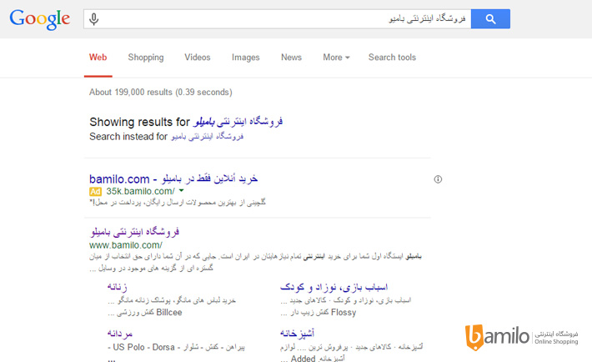

Slide 35
جستجوگرهای ایرانی
پارس یونیت
وب بوی
جستجوگر گیگل
ایران فایل
جستجوگر رجوع
جستجوی پرشین دیتا
ارسالگر
ابر ياب
فهرست سایتها
بوبه
کاوشگر دهنو
مرجع کلمات اختصاری
جستجوگر وب بوی
جواب
پيوندهاي من
نقشه ايران
سلام
سویگل(موضوعی)
جستجوگر شيعه
دانلوک
جاماسپ
جستجوگر ویکیو
واژه یاب
گردا
خبر ساز
جستجوگرکتاب فارسی
موتور صوتی پارسر
پارسی جو
جستجوگر یوز
پارسیک
جس جو
جستجوگر یار
فارسی جو
قطره
جستجوگراخبار تی نیوز
بانک نشریات کشور

Slide 36
جستجوگرهای خارجی
google
yahoo
msn
bing
excite
hotbot.com
ask.com
infospace.com
search.com
webcrawler.com
looksmart.com
exactseek.com
dogpile.com
20search.com
aol

Slide 37
جستجوگرهای تخصصی
دانشنامه ویکی پدیا
جستجوگرعلمی گوگل
پزشکی و بهداشتی
جستجوگر اخبار فارسی
منابع علوم پزشکی
الکسا
پروازهای هواپیمایی
about.com
جستجوی دامنه سایتها
جستجوگر فایل چوچوک
جستجوگر آیکن
دانشنامه بنکی دو

Slide 38
دایرکتوری
هزار سایت
فهرست وبسایت ها
وب دایرکتوری ایران
هلدینگ بیزینس
لینک نما
فهرست وبسایت فارسی
ویکی شهید
جهان کلوب
خانه نتی (دایرکتوری چند منظوره)
لینک یو
دایرکتوری سایتهای آموزشی
لینکهای مفید فارسی
معرفی سایت
ناب نت

